Slide 1


Slide 2
Беспроводные радиосети: общие особенности
Радиодиапазон регулируется во всем мире
Доступные полосы достаточно узкие
Высокий уровень помех в радиодиапазоне
Высокий уровень BER>10⁻⁵
Высокочастотный сигнал:
  Квадратично затухает с расстоянием
  Поглощается водой
  Отражается от гладких поверхностей
  Интерферирует с собственными отражениями
  Плохо огибает препятствия
Слышимость в радиосетях не транзитивна:
A слышит B, B слышит C ≠> A слышит C

Slide 3
Беспроводные радиосети: доступные диапазоны
Диапазон ISM – Industry, Science and Medical, ITU RR, 1947-∞:
  902-928 МГц (915 МГц), полоса 26 МГц, L-band
  2.4-2.5 ГГц (2.45 ГГц), полоса 100 МГц, S-Band
  5.725-5.875 ГГц (5.8 ГГц), полоса 150 МГц, C-Band
  24-24.25 ГГц (24.125 ГГц), полоса 250 МГц
UHF за пределами ISM: 5925-6425 MHz (WiFi 6E 6GHz)
Мощность не более 10/100 мВт
В диапазоне 915 МГц работают беспроводные телефоны
В диапазона 2.4 ГГц работают микроволновые печи и DECT
Высокий уровень помех в этих диапазонах
Увеличение частоты выше 10 ГГц для наземной подвижной связи крайне непрактично

Slide 4
Беспроводные радиосети: задачи, которые надо решить
Совместное использование среды (метод доступа):
  CSMA/CD не подходит
Нужна нестандартная модуляция:
  Большое количество помех
  Распределение их по частотам неравномерно
  Присутствуют отражения
  Возможны подвижные приемники или передатчики
Архитектура сети
  Одноранговая (ad hoc)
  С точкой доступа (infrastructure)
Контроль доступа
Безопасность трафика

Slide 5

Беспроводные сети: архитектура
Ad hoc:
Все должны слышать всех
Так не бывает
Сеть всегда видна
Вопрос безопасности можно не обсуждать
Пригодна для мелких сетей устройств без требований к полосе

Slide 6

Беспроводные сети: архитектура
Infrastructure (BSS):
AP
BSSID=00:01:02:ae:cd:bf
SSID=MT_FREE
Probe
Probe
Beacon
Beacon
Базовая станция (Access Point) слышит всех
AP + набор клиентов = Basic Service Set (BSS), BSSID = MAC AP
SSID = Service Set ID – текстовое название AP
Клиенты авторизуются на AP
Broadcast SSID можно отключить

Slide 7

Беспроводные сети: архитектура
Infrastructure (ESS):
Controller
AP
AP
Все AP имеют разные BSSID и одинаковый SSID
Клиент может осуществлять handover
Во время handover возможны разные казусы
Использование ESS для бедных (без контроллера) плохая идея

Slide 8
Совместное использование среды в беспроводных сетях
CSMA/CD:
  Требуется, чтобы все могли слышать всех
CSMA/CA (Collision Avoidance):
  Коллизию легче предотвратить, чем разрешить
  Механизм RTS/CTS (Ready to Send/Clear to Send):
AP
AP
AP
RTS
DATA
RTS
RTS
CTS
CTS
ACK
Узел A
Узел B
Узел A
Узел B
Узел A
Узел B
CW – Contention Window:
  Экспоненциально растет, линейно уменьшается

Slide 9
Совместное использование среды в беспроводных сетях
CSMA/CA:
  Работает на скорости, общей для всех клиентов AP (!)
  Из-за этого механизмы RTS/CTS неэффективны
Решение проблемы:
  CTS to self:
AP
AP
CTS
CTS
DATA
CTS
ACK
Узел A
Узел B
Узел A
Узел B
Фактически, RTS/CTS и CTS to Self используются для coexistence

Slide 10
Беспроводные радиосети: схемы модуляции
Использование baseband-модуляций (QPSK, и т.д) невозможно
В узкой полосе должны сосуществовать сигналы разных передатчиков
Решением этой проблемы являются методы расширения спектра сигнала (Spread Spectrum):
  Direct Sequence Spread Spectrum (DSSS)
  Frequency Hopping Spread Spectrum (FHSS)
  Code Division Multiple Access (CDMA)
  Orthogonal Frequency Division Multiplexing (OFDM)
Общая идея
  Берем исходный сигнал
  Применяем к нему какую-то функцию f(x) с высокой f₀
  Получаем на выходе сигнал с меньшим уровнем и широким спектром, в идеале, похожий на шум

Slide 11
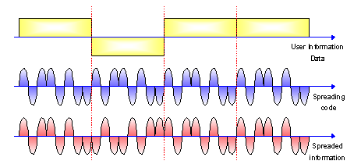
Direct Sequence Spread Spectrum (DSSS)
Исходный сигнал состоит из 0 и 1 и имеет некоторую частоту f
Генерируется псевдослучайная последовательность чипов a_{i} из {+1, -1}
В качестве последовательности используются коды Баркера
Сигнал умножается на последовательность (spreading)
Раскодирование сигнала – повторное умножение

Slide 12
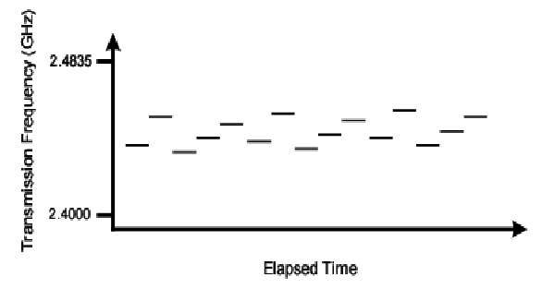
Frequency Hopping Spread Spectrum (FHSS)
Исходный сигнал состоит из 0 и 1 и имеет некоторую частоту f
Весь канал разбивается на множество подканалов 1..N
Генерируется псевдослучайная последовательность со значениями из {1,..,N}
При передаче происходит переключение подканалов:

Slide 13
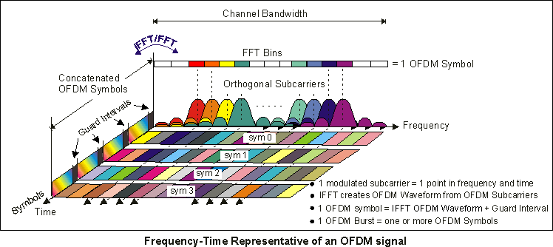
Orthogonal Frequency Division Multiplexing (OFDM)
Исходный сигнал представляется потоком битов
Поток разбивается на символы
Канал разбивается на подканалы с ортогональными частотами
Поток символов передается одновременно по всем подканалам с помощью преобразования Фурье:

Slide 14
Беспроводные радиосети: развитие технологии
Доисторические технологии (1993-1999г):
  Частота 2.4 ГГц, ширина канала 20МГц, DSSS/FHSS, 1-2Mbps
Wi-Fi (Wireless Fidelity, 1997-1999г) 802.11a/b:
  802.11a: 5/3.7 ГГц, OFDM, 6, 9, 12, 18, 24, 36, 48, 54 Mbps
  802.11b: 2.4 ГГц, DSSS, 5.5, 11 Mbps
802.11g, 2003: 2.4 ГГц, OFDM, 6, 9, 12, 18, 24, 36, 48, 54 Mbps
Wi-Fi 4: 802.11n, 2009: 2.4/5 ГГц, OFDM
  20 МГц каналы от 7 до 72 Mbps
  40 МГц каналы от 15 до 150 Mbps
  Поддержка MIMO до 4 путей дает 300/600 Mbps
Wi-Fi 5: 802.11ac, 2013: 5 ГГц, OFDM, ширина канала 80/160 МГц, до 2.3 Gbps, поддержка 8 MIMO
Wi-Fi 6/6E: 802.11ax, 2019: 2.4/5/6 ГГц, OFDMA, до 1.2 Gbps на поток, 11 Gbps общая емкость
Wi-Fi 7: 802.11be, 2024: 2.4/5/6 ГГц, каналы 320МГц, MLO, 16 MIMO

Slide 15
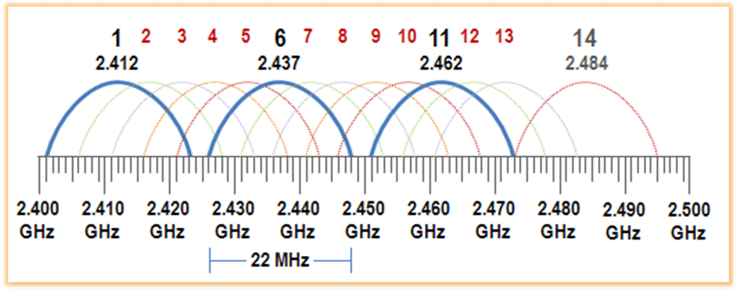
Каналы в сетях Wi-Fi 2.4 ГГц (20Мгц)

Slide 16
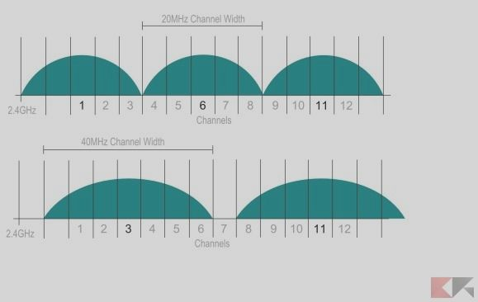
Каналы в сетях Wi-Fi 2.4 ГГц (40Мгц)

Slide 17
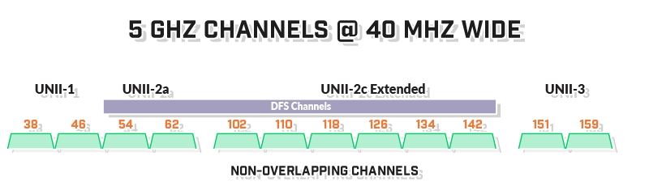
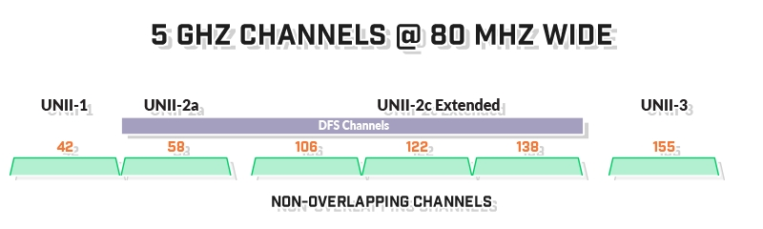
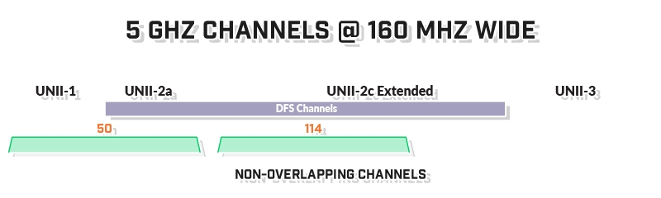
Каналы в сетях Wi-Fi 5 ГГц (20-40Мгц)

Slide 18
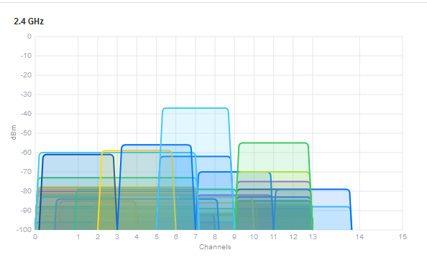
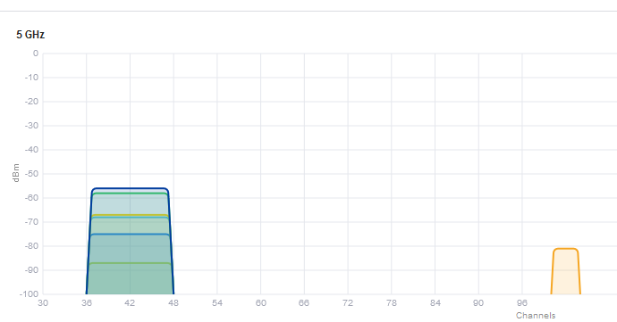
Реальная радиообстановка
2.4GHz
5GHz

Slide 19
(Без)опасность беспроводных сетей
Любая беспроводная сеть по определению небезопасна
Публичная беспроводная сеть небезопасна вдвойне
Wired Equivalent Privacy (1997), RC4 (!), 40/128 bit key
Wi-Fi Protected Access (WPA, 2003), TKIP + RC4
Wi-Fi Protected Access 2 (WPA2, 2004, 802.11i), TKIP+AES-128
Wi-Fi Protected Access 3 (WPA3, 2018), SAE+AES-256
WPS: Wi-Fi Protected Setup
Простые пароли
Использование W-Fi в качестве tracking beacon
Бесплатный Wi-Fi – самый быстрый и эффективный путь в ад

Slide 20

Вопросы
Ответы
Вакцинация

